Slide 1
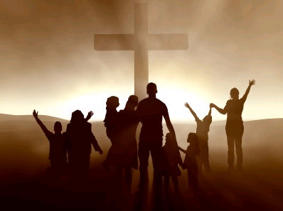
Samen in de Naam van Jezus, heffen wij een loflied aan

Slide 2
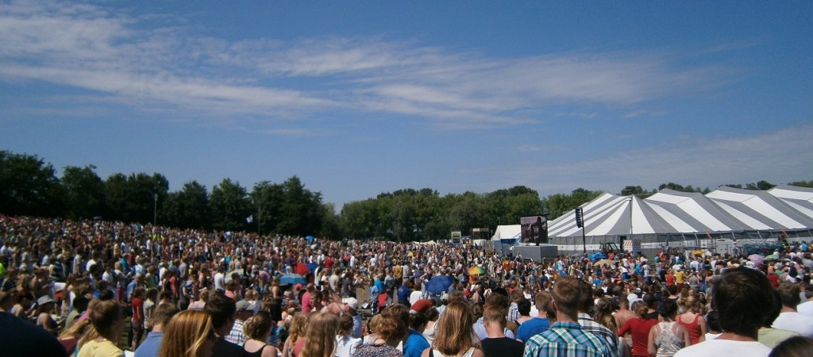
We horen bij elkaar als we samen zijn in de Naam van Jezus

Slide 3
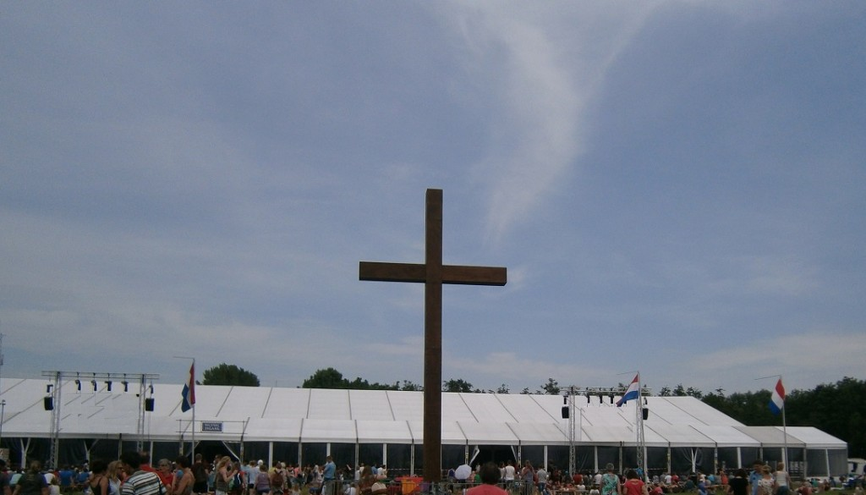
Het kruis verbindt ons met de hemel Door het geloof horen we bij de Heiland

Slide 4
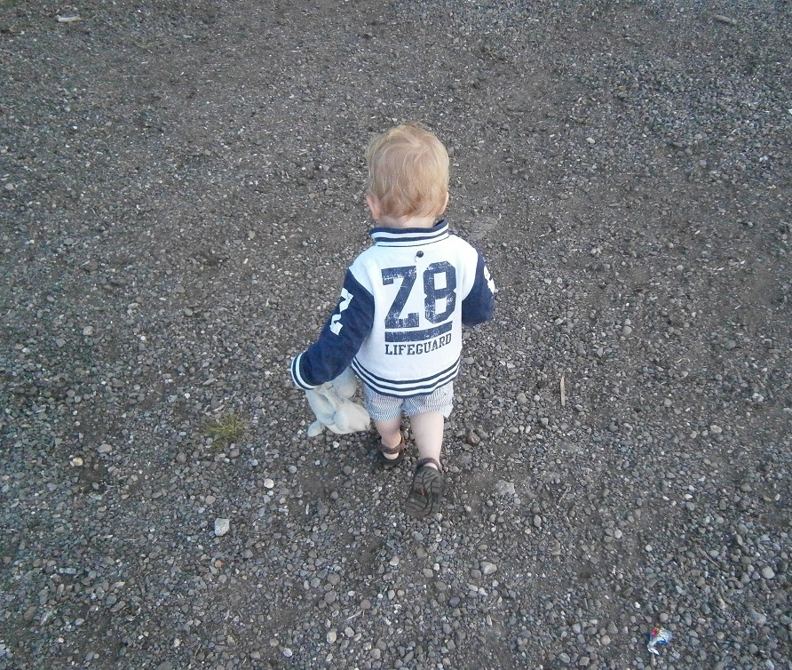
Bij wie hoor je eigenlijk?

Slide 5
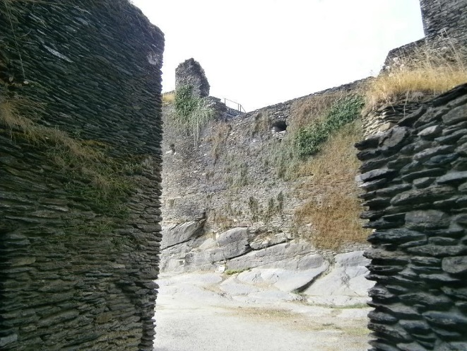
Wat zal er gebeuren als je wegvlucht en jezelf steeds meer isoleert van anderen?

Slide 6
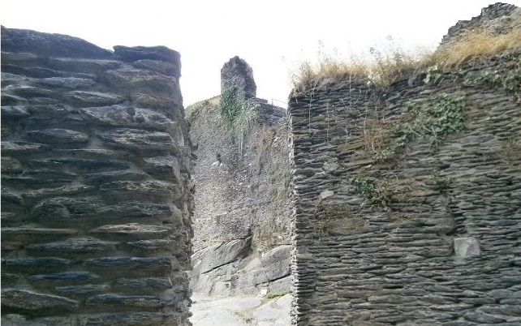
Dan zullen de muren van angstige, depressieve gedachten zich steeds verder toesluiten in het in jezelf gekeerde leven

Slide 8
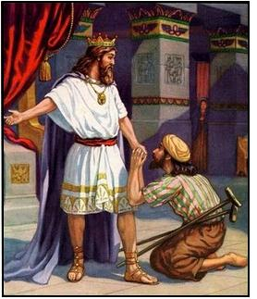
Lodebar was een ‘Zeer dor land’, een Borderland Koning David liet Mefiboseth uit dat verre grensgebied halen, omdat hij hem zoveel waard was…

Slide 9
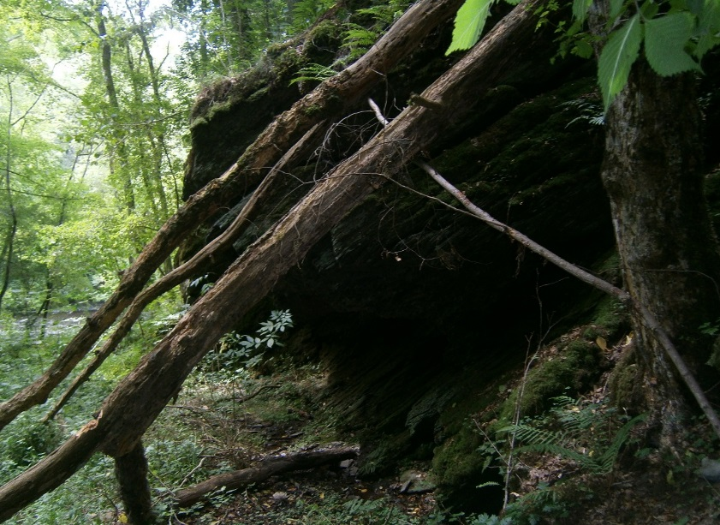
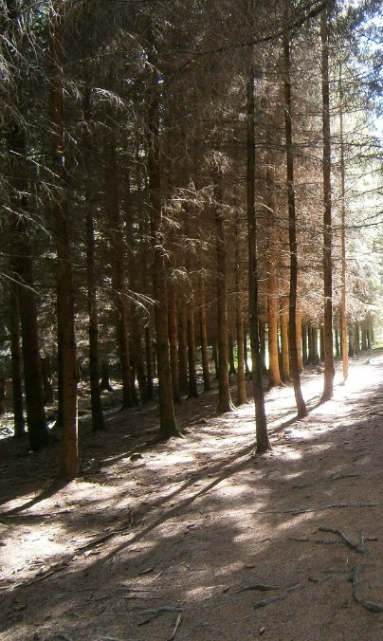
Kom uit je donkere schuilplaats in jouw Lodebar

Slide 10
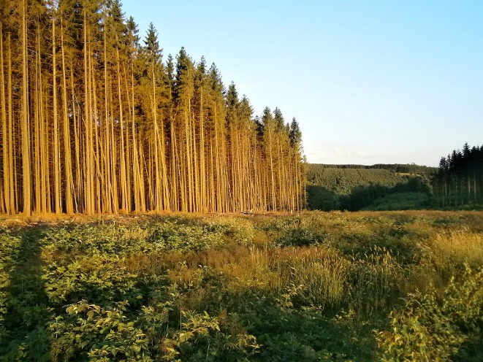
Kom uit het verwarde bos van je denken tot Jezus, het Licht der wereld

Slide 11
Door het geloof
kunnen we ook onze identiteit
in Jezus Christus ontdekken
Als we door het geloof bij Jezus horen
worden we volgens Efeze 3:6
‘begenadigd en aanvaard in de Geliefde’
(King James Vertaling:
‘Accepted in the Beloved’)

Slide 12
We lezen in 2 Samuël 9 dat David goed wilde doen aan het nageslacht van Saul, omwille van zijn gesneuvelde vriend Jonathan (zijn verlamde zoon Mefiboseth hield zich angstig schuil in Lodebar). Mefiboseth zag zichzelf als een dode hond - dat was voor hem zijn identiteit.

Slide 13
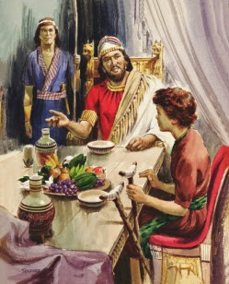
David wilde hem echter genade en liefde bewijzen, en hem aan zijn tafel hebben, samen met zijn helden.

Slide 14
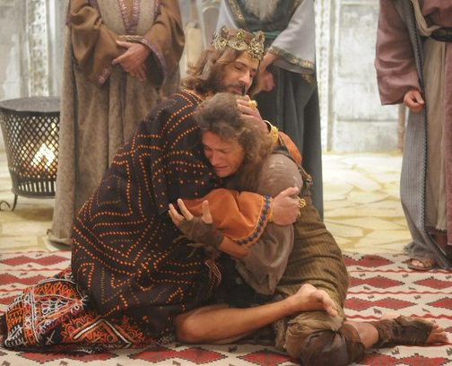
Hier zie je uitgebeeld hoe David Mefiboseth hartelijk ontvangt.

Slide 15
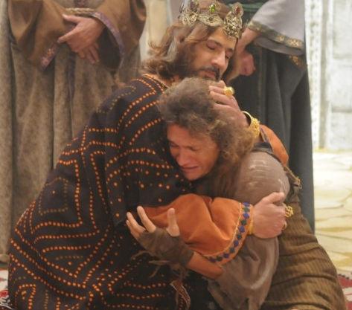
Wat valt je op bij beide personen? Hoe ziet dit op Koning Jezus en een gelovige? Wat herken je erin?

Slide 16
De Geest van adoptie
We lezen in Rom.8:15-16:
‘Want u hebt niet de Geest van slavernij ontvangen, die opnieuw tot angst leidt,
maar u hebt de Geest van aanneming tot kinderen ontvangen,
door Wie wij roepen: Abba, Vader!
De Geest Zelf getuigt met onze geest
dat wij kinderen van God zijn.’

